Slide 1
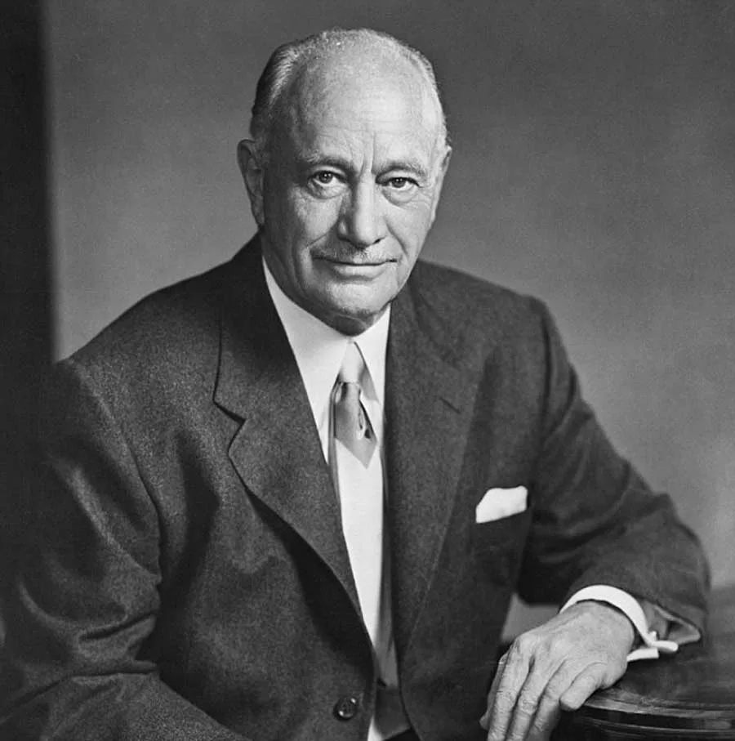
Конрад Хилтон
Работу выполнила
Студентка 2-го курса
Группы 3522П1ТУ2
Ермушина Дарья преподаватель; Исаева т.н

